Slide 1








Миколаївська
обласна державна
адміністрація
Миколаївщина –
надійний партнер для
міжнародного співробітництва

Slide 2
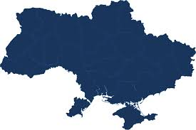
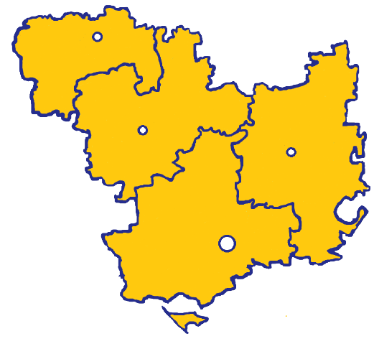

Миколаївщина
Загальна територія – 24,6 тис. км²
Чисельність населення – 1,11 млн осіб
Адміністративний центр – м. Миколаїв
Вихід
до басейну Чорного моря
Області, з якими межує Миколаївщина:
Одеська, Херсонська,
Дніпропетровська, Кіровоградська

Slide 3
Багатогалузева економіка
41,9 %
Структура економіки
Основні галузі
іноземного інвестування
Сільське
господарство
21 %
Інше
Охорона здоров’я
5%
Промисловість
Промисловість
21 %
Складське господарство
3%
10,1 %
41, 2%
Будівництво
7 %
13 %
Торгівля
6,8 %
Адміністративне
обслуговування
7 %
13 %
Освіта та
наука
Державне
управління
10 %
Транспорт
Інше

Slide 4






Значний науковий потенціал та висококваліфіковані трудові ресурси
67 % (518,4 тис. осіб )
економічно активного населення
працездатного віку
29 тис. студентів
16
VІІ місце ($ 12 млн )*
серед регіонів України за обсягом
витрат на інноваційну діяльність
вищих
учбових закладів
(І-IV рівня акредитації)
III місце
серед областей України за
рівнем заробітної плати
* - за 2019 рік

Slide 5
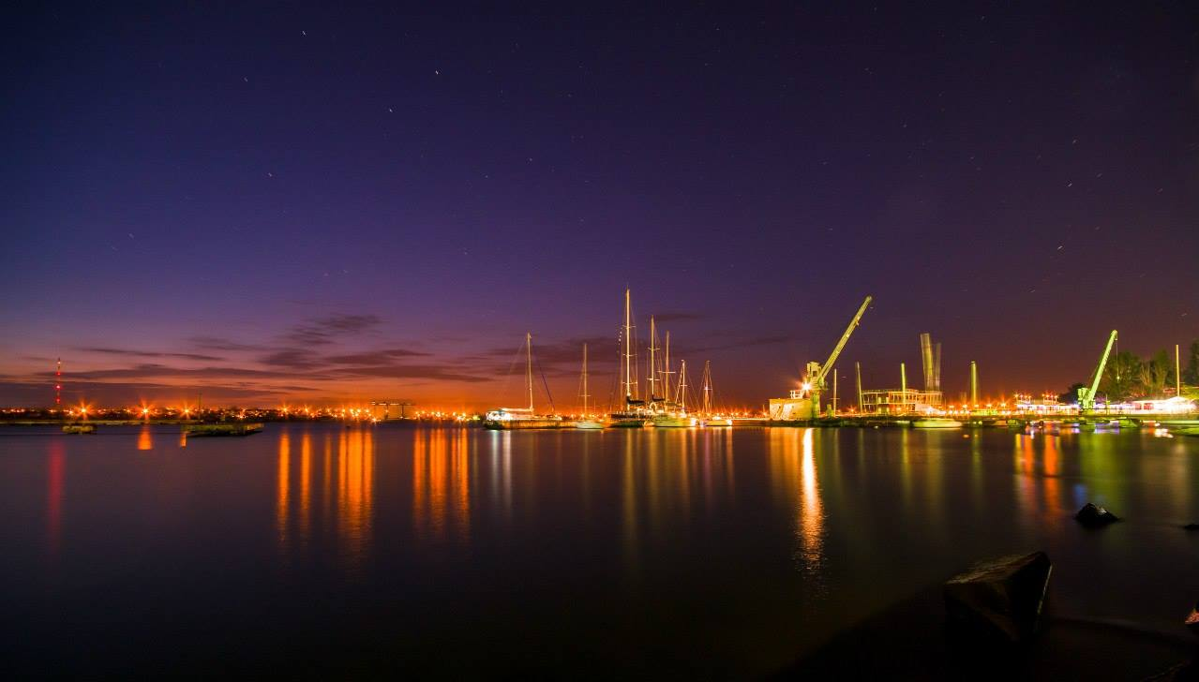







Потужний виробничий потенціал
33,3 %
Енергетика
34,2 %
7,5 %
Харчова
промисловість
Інші
Структура
промисловості
0,9%
Легка
пром-ть
12,6 %
Металургія
3,9 %
Добувна
промисловість
7,6%
Машино-
будування

Slide 6
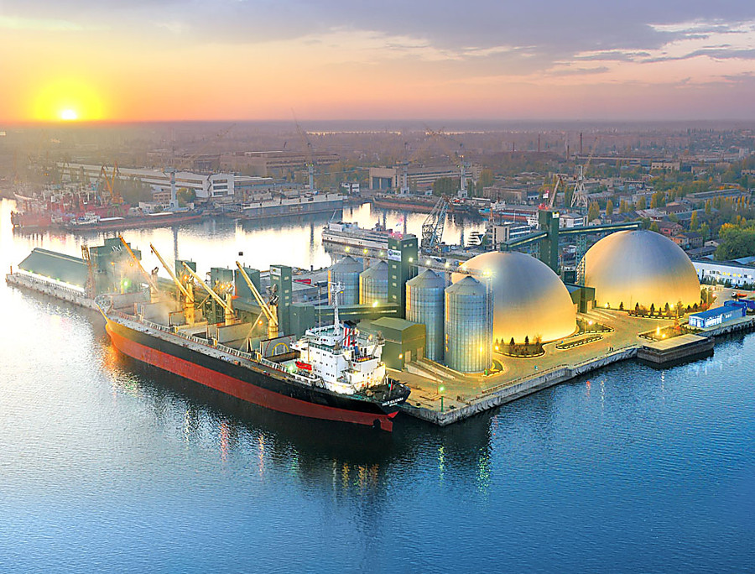

Миколаївщина – лідер на ринку України
Пріоритетні напрями інвестування
Шкірсировина
78,6 %
Паста
томатна
53,2%
Модернізація та розширення виробничих потужностей промислових підприємств
Розвиток морської індустрії, у т.ч. суднобудування
Створення та розбудова інфраструктури індустріальних парків і промислових зон
Глинозем
101000
49,5 %
Соки
100%
С/г
машини
44 %
33,8 %
Згущене молоко
та
вершки
100 %
Газові
турбіни

Slide 7
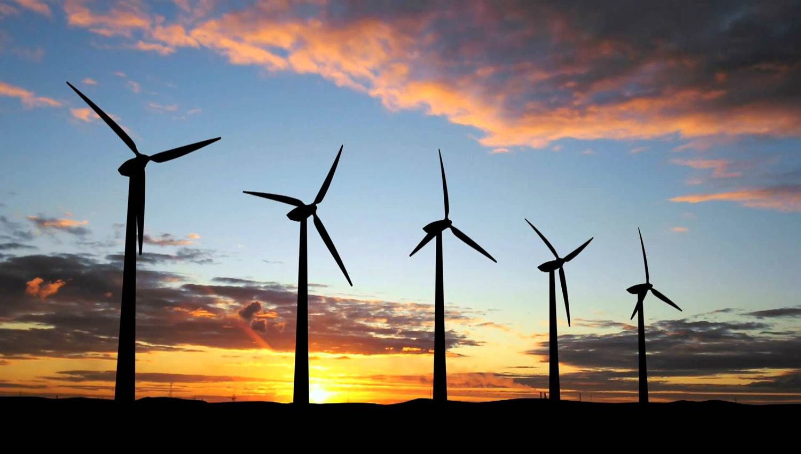

Високий енергетичний потенціал
Пріоритетні напрями інвестування
300
млн кВт-г
вироблено
вітрової
енергії за рік
19,4
млрд кВт-г
вироблено
атомної
енергії за рік
Розвиток альтернативних видів енергетики
Будівництво енергоблоку № 4
Южно-Української АЕС
Завершення будівництва та введення в експлуатацію гідроагрегату № 3
Ташлицької ГАЕС
Будівництво бризкальних басейнів, реконструкція системи технічного водопостачання енергоблоків Южно-Української АЕС
ЕНЕРГЕТИЧНИЙ
ПОТЕНЦІАЛ
РЕГІОНУ
63
сонячні
електростанції
(659,3 МВт)
54
вітроагрегати
(152 МВт )
300
сонячних днів
на рік
50%
геліопотенціалу
України

Slide 8







Сприятливі кліматичні умови та родючі землі для розвитку аграрного сектору
За 2020 рік
господарствами області вироблено:
Пріоритетні напрями інвестування
2395,6 ТИС. Т ЗЕРНА
693,9 ТИС. Т СОНЯШНИКУ
566,7 ТИС. Т ОВОЧІВ
206,6 ТИС. Т КАРТОПЛІ
Реконструкція Південно-Бузької зрошувальної системи Вознесенського та Миколаївського районів Миколаївської області
Будівницто та технологічне оновлення тваринницьких комплексів
Розбудова інфраструктури овоче-, плодовосховищ та цехів з переробки овочів і фруктів

Slide 9
Переваги географічного розташування
Міжнародні транспортні коридори
Балтійське море –
Чорне море
Чорноморське економічне співробітництво
Євразійський

Slide 10




Розвинена транспортна інфраструктура та значні транзитні можливості
Пріоритетні напрями інвестування
3 морські порти
з потужністю обробки
понад 40 млн т вантажів
на рік
Капітальний ремонт Південнобузького та Інгульського мостів в м.Миколаїв
Будівництво мостового переходу через
р. Південний Буг
Передача в концесію пасажирського вокзалу залізничної станції «Миколаїв»
Реконструкція та модернізація КП «Миколаївський міжнародний аеропорт»
Електрифікація залізничного напрямку Долинська-Миколаїв-Колосівка
Будівництво морського інтермодального кластеру «Березань»
Миколаївський
міжнародний аеропорт
Аеродром «Кульбакине»
720 км - мережа
залізничних шляхів
в межах області;
800 вагонів на добу –
потужність обробки вантажів
залізничним вузлом «Миколаїв»

Slide 11






Активна зовнішньоекономічна діяльність
$ 2,4 млрд
експорт
товарів та послуг
600 суб’єктів ЗЕД
150 країн світу
Лідер серед областей
України
в експорті соняшникової олії та зернових культур
Успішно реалізовані проєкти компаній
зі світовим ім'ям
Позитивне сальдо
зовнішньої торгівлі
7 місце
серед регіонів України
в експорті товарів
«Bunge» $ 280 млн
«PepsiCo» $ 200 млн
«Cofco»
$ 75 млн
«Dyckerhoff»
$ 56 млн
«Scatec Solar»
$ 135 млн
«Posco»
$ 65 млн

Slide 12
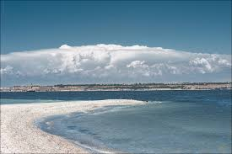
Багатий туристичний потенціал
2 МЛН М³
запасів
лікувальних
грязей
Пріоритетні напрями інвестування
140 КМ
довжина
берегової лінії
моря та лиману
Створення курорту місцевого значення«КОБЛЕВО»
Розвиток туристичної
інфраструктури
вздовж туристичних маршрутів
«Туристичні магніти
Миколаївщини»
Екологічний та зелений туризм – основа відновлення економіки села
Створення туристичних інформаційних центрів
3
курортні зони:
Коблеве
Рибаківка
Очаків
141 об’єкт
природно-заповідного
фонду загальною
площею 75 000 га

Slide 13
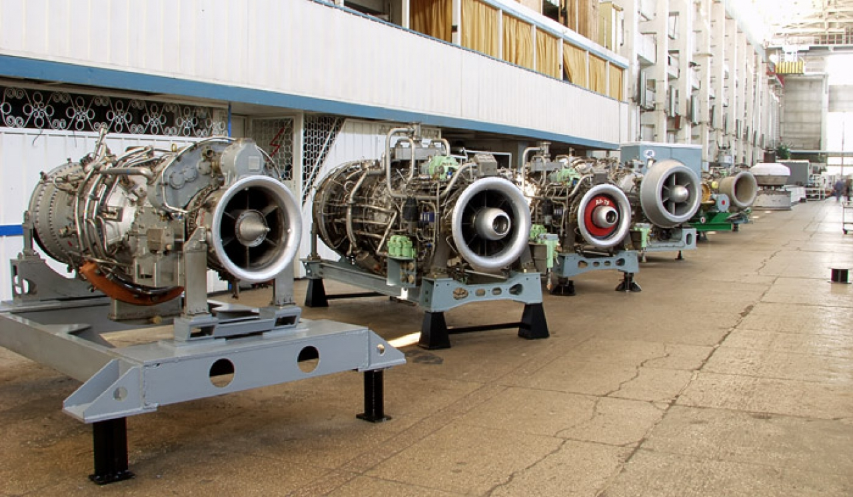
Миколаївщина відкрита для співробітництва
Для реалізації інвестиційних проєктів
Промисловість
Понад
200
Сільське господарство
земельних
ділянок
4, 5
Альтернативна енергетика
загальною
площею
понад
тис. га
Освіта та ІТ-технології

Slide 14
Регіональний фонд
підтримки підприємництва
в Миколаївській
області
www.consult-center.
com.ua
ТОВ «Центр
підтримки бізнесу»
www.biz.mk.ua
Миколаївська
міська рада
www.mkrada.gov.ua
Інституції, які підтримують інвесторів
Миколаївська обласна адміністрація
www.mk.gov.ua
Регіональна торгово-промислова палата
Миколаївської області
www.rtpp.com.ua
КУ «Агенція розвитку
Миколаєва»
www.mda.mk.ua
Агенція місцевого
розвитку Коблівської
ОТГ
www.kamr.org.ua

Slide 15
Миколаївщина відкрита для співробітництва!
Миколаївська облдержадміністрація
54001, Україна, м.Миколаїв,
вул. Адміральська 22
Тел./факс: +38(0512) 37 01 36
E-mail: cancelar@mk.gov.ua
www.mk.gov.ua

